Slide 1

Волшебный «лоскуток»
Воспитатель высшей квалификационной категории:
Алеева Мария Рахимовна

Slide 2

О проекте
Тип проекта: Познавательно –творческий
Участники проекта: Дети средней группы, родители воспитанников, воспитатель.
Форма работы: Игровая, продуктивная, познавательная, работа с родителями.

Slide 3
Цель:
Развитие художественного восприятия, воображения, художественно-творческих способностей.

Slide 4
Цель:
-Освоение способов конструирования с помощью лоскутков
-Развитие эстетических чувств, оценок (красиво, нравится, легко)
-Развитие восприятия цвета и исследование сочетания цветов.

Slide 5
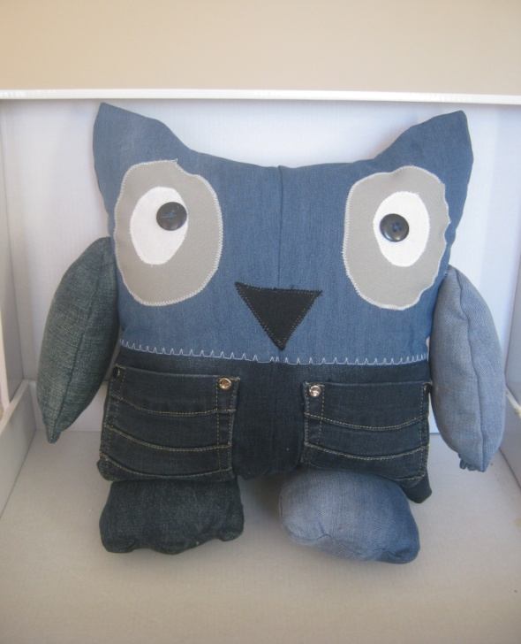
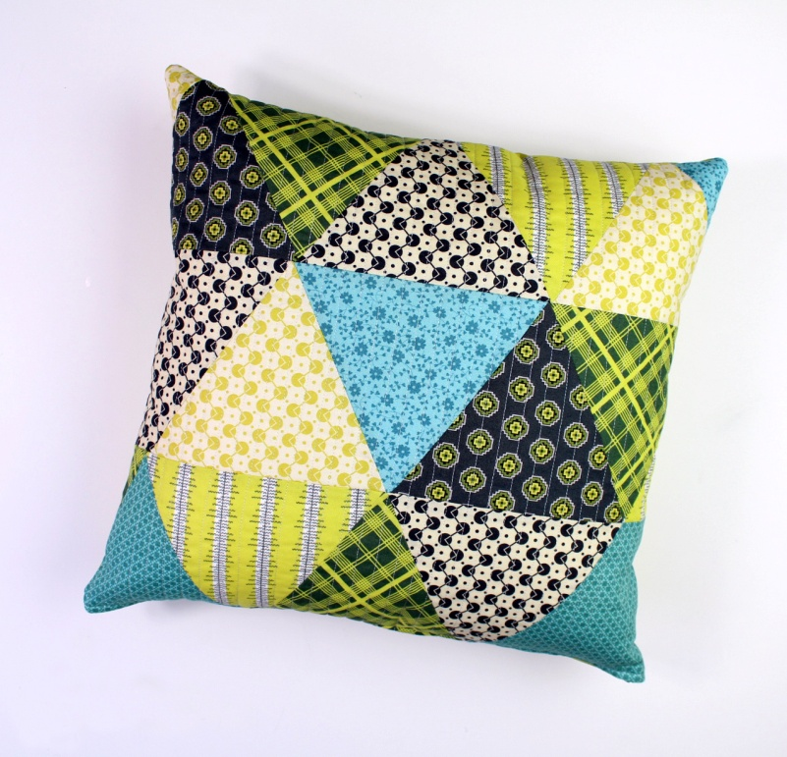
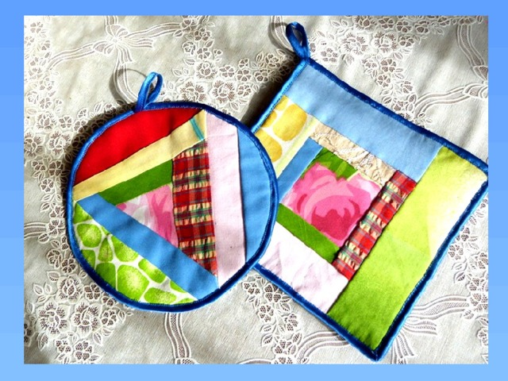
На первом этапе проекта познакомить детей с интересными работами из лоскутков, дать понять, что из них можно сделать много новых интересных и полезных игр

Slide 6
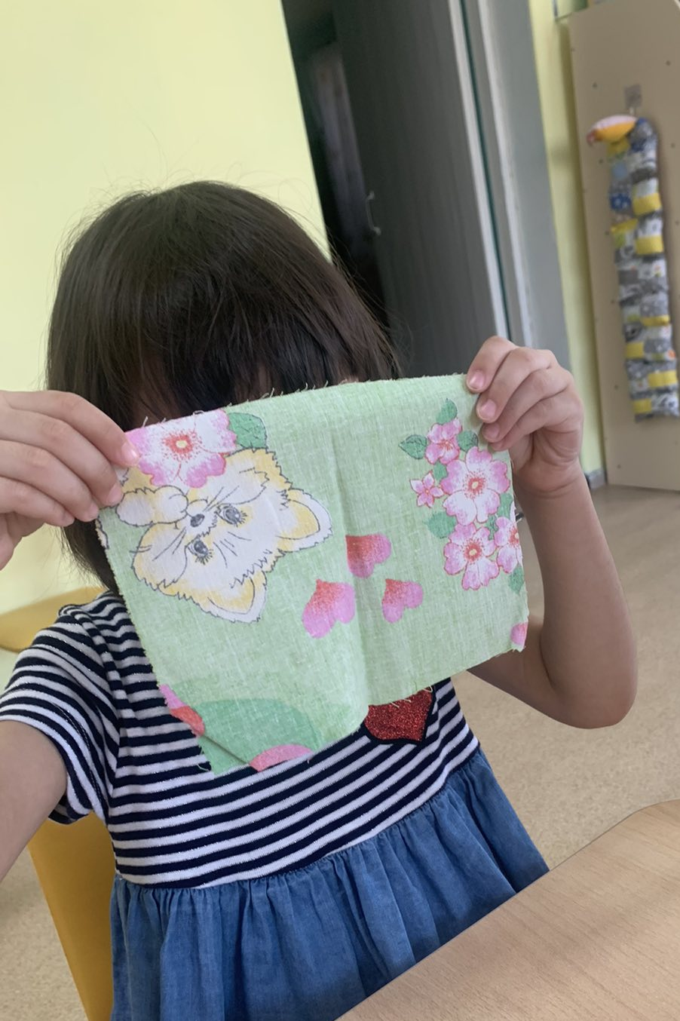
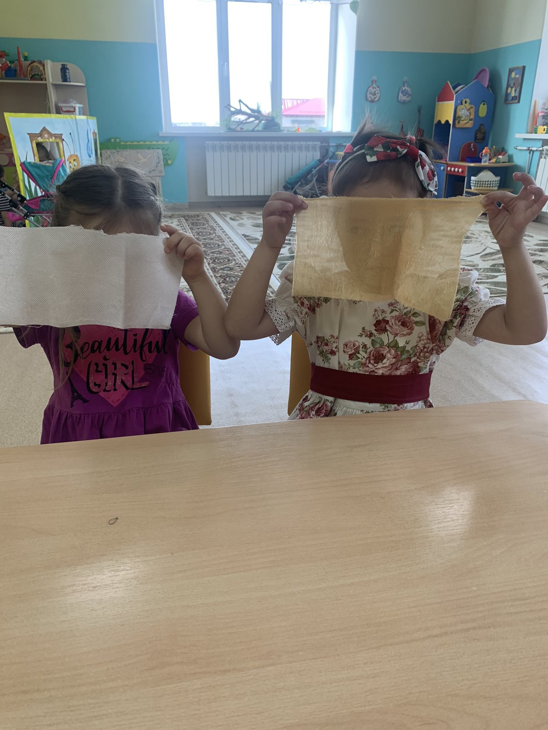
Для начала, изучили ткани на плотность и прозрачность

Slide 7
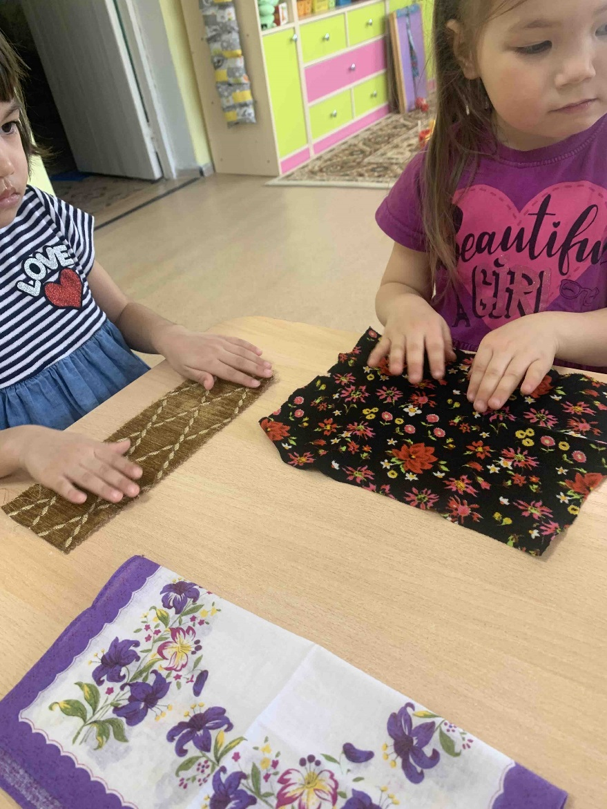
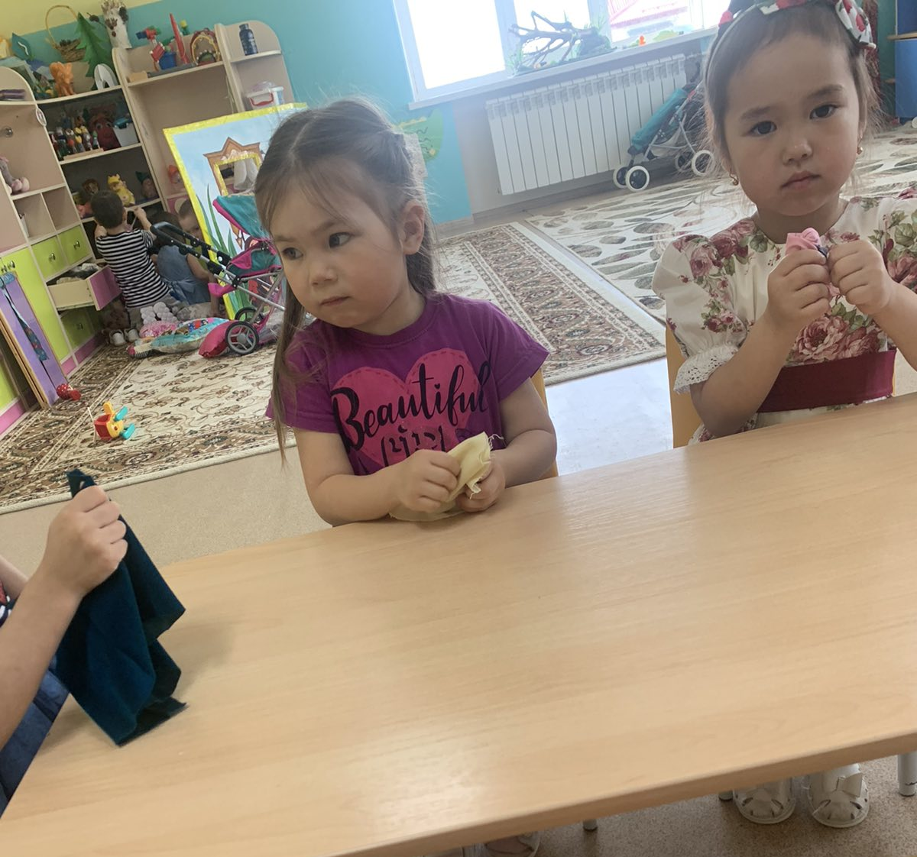
Познакомились с различными видами тканей

Slide 8
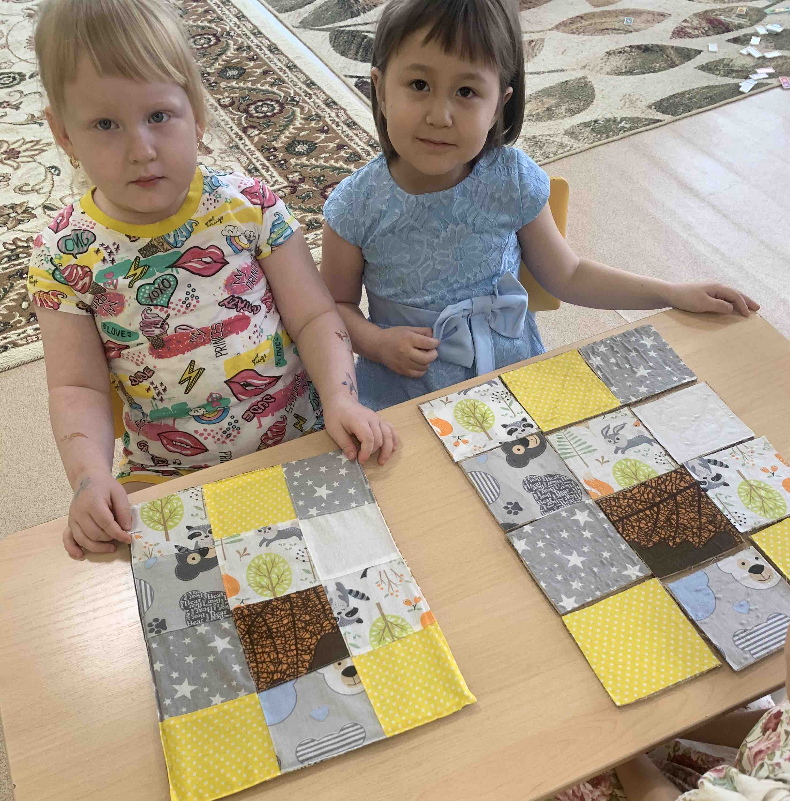
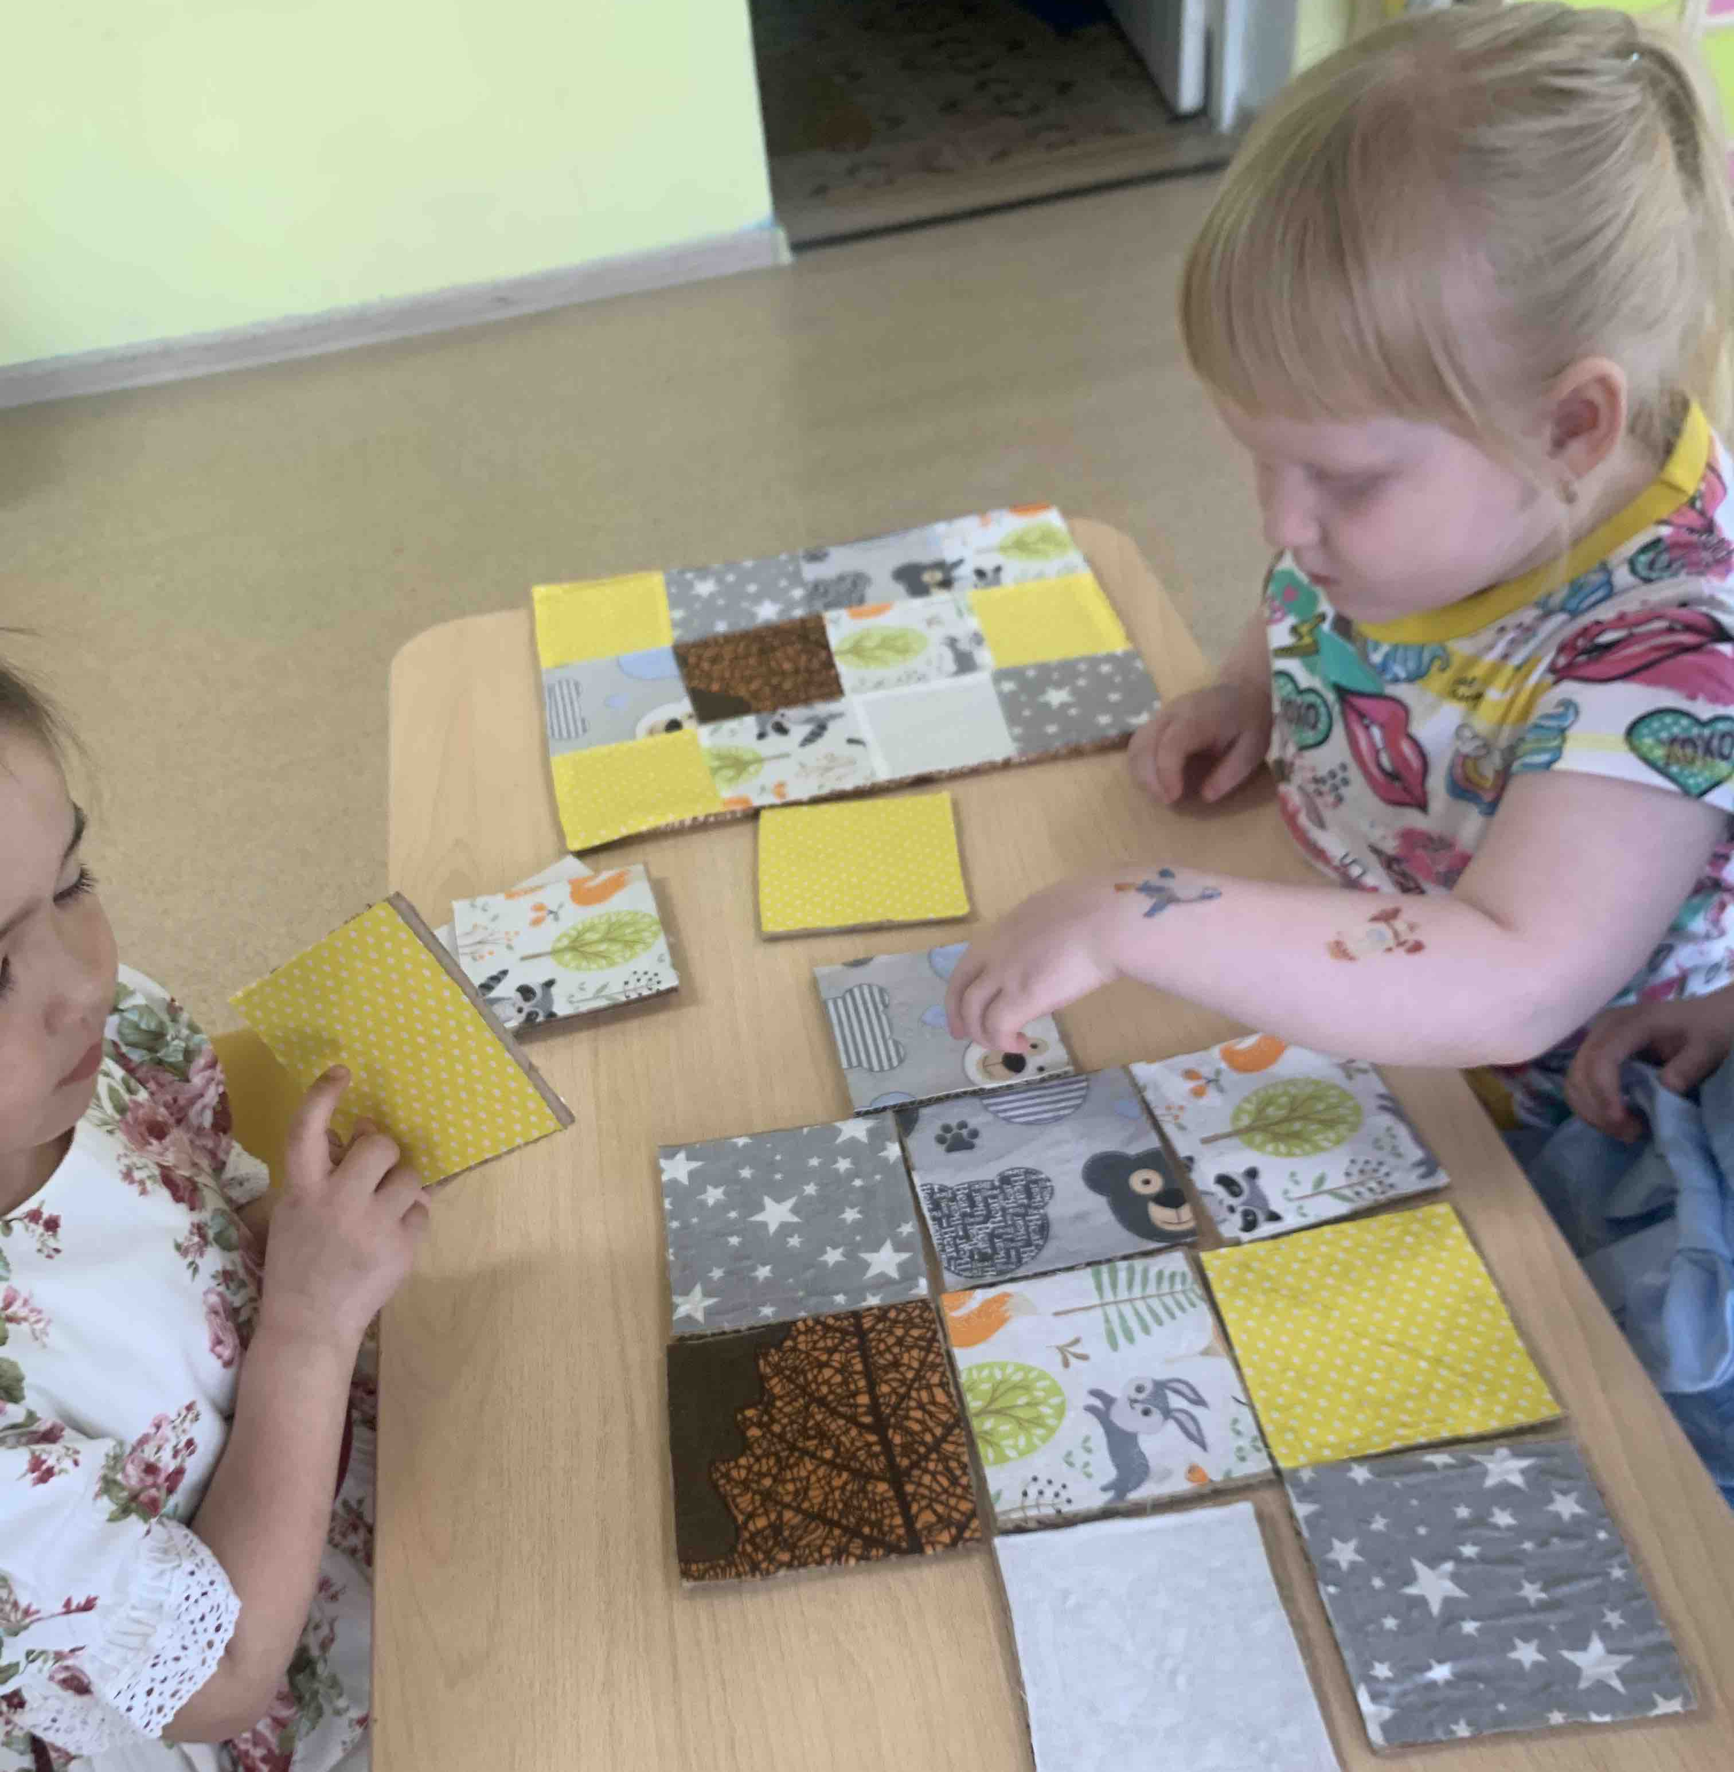
Изготовление дидактических игр из лоскутков «Собери панно»

Slide 9
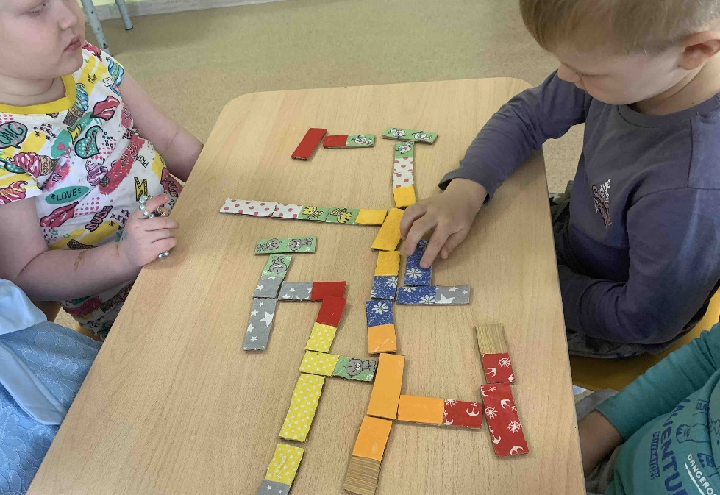
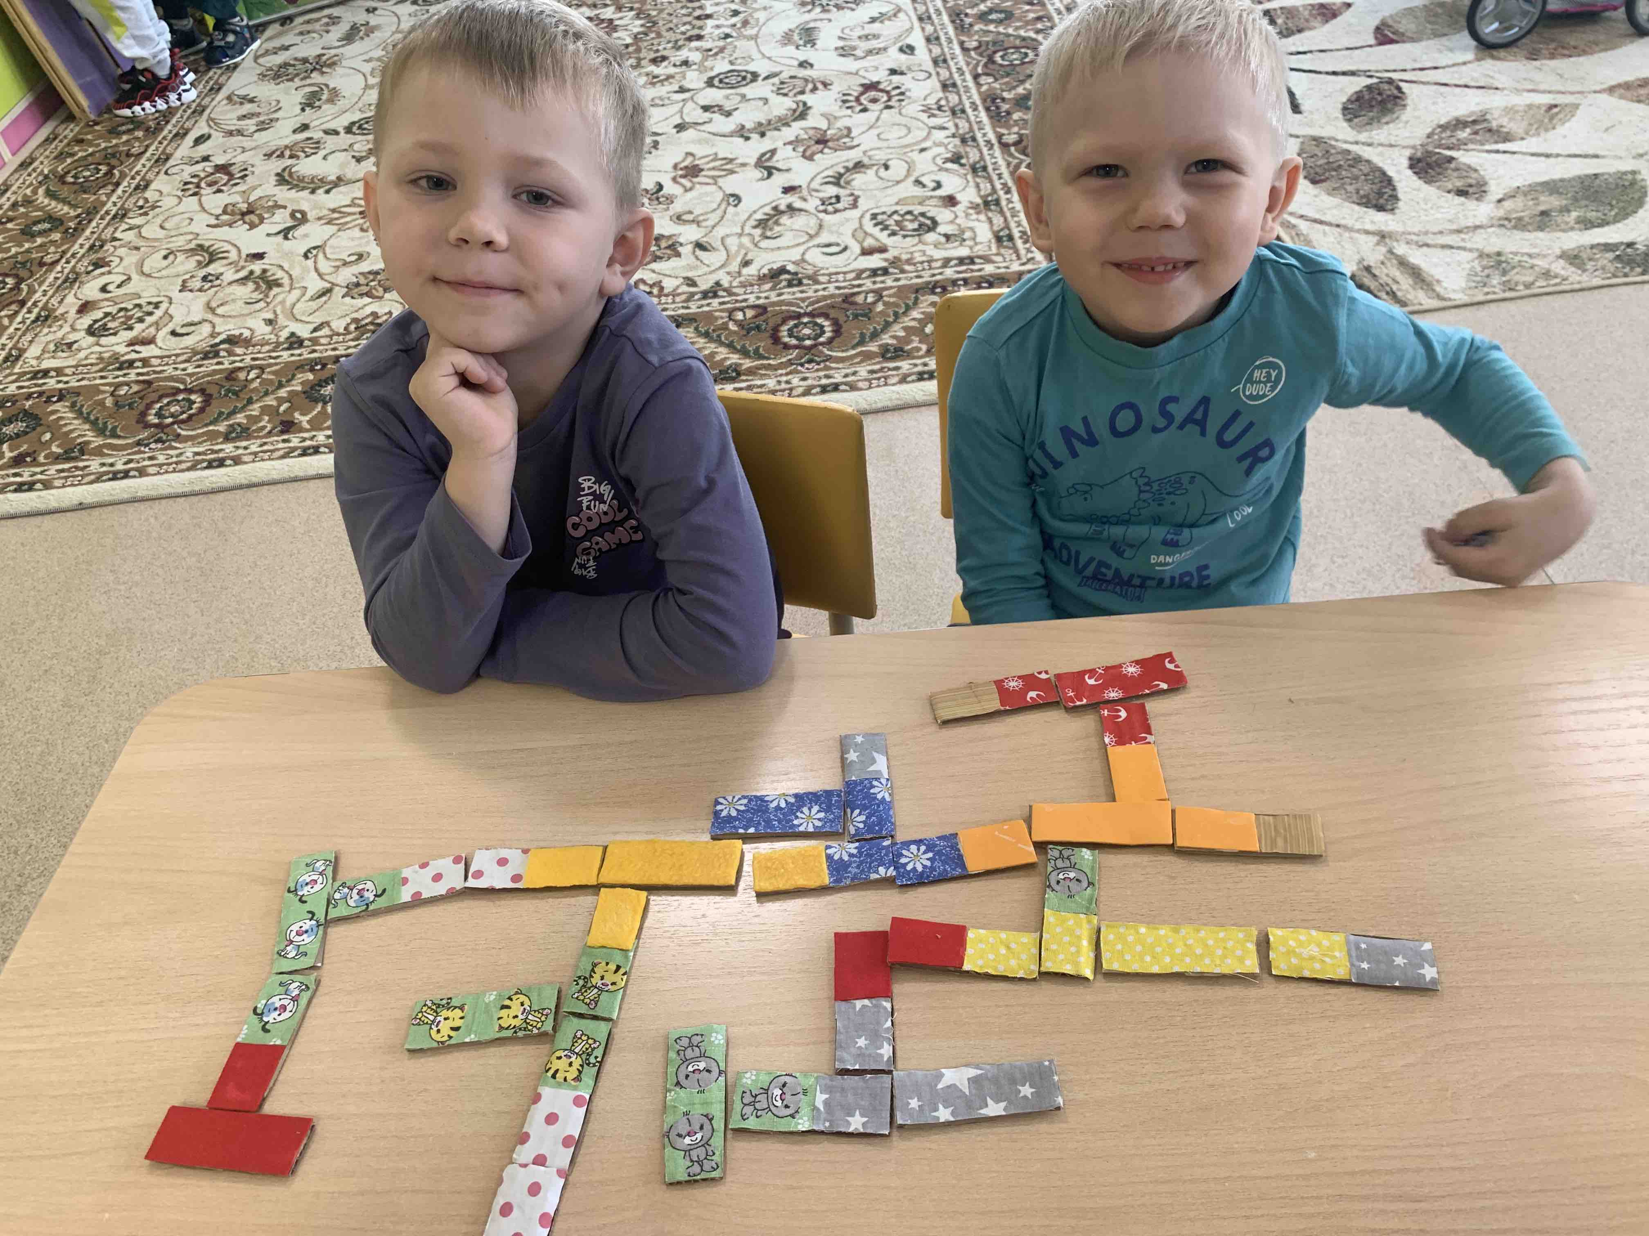
Настольная игра «Домино»

Slide 10
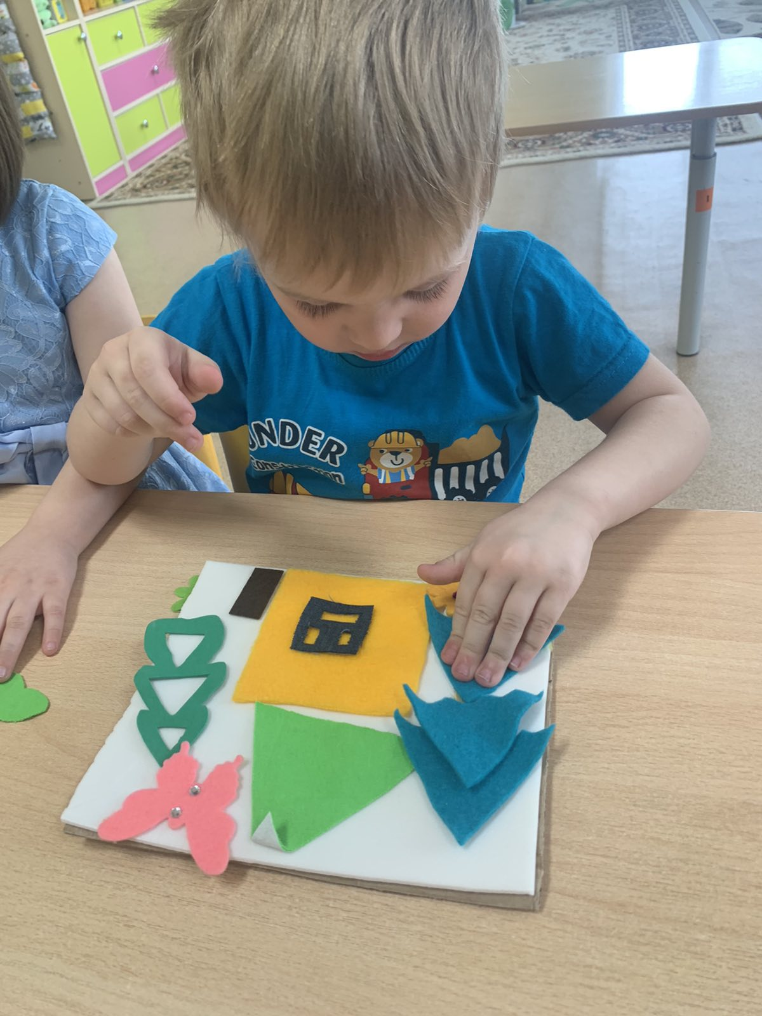
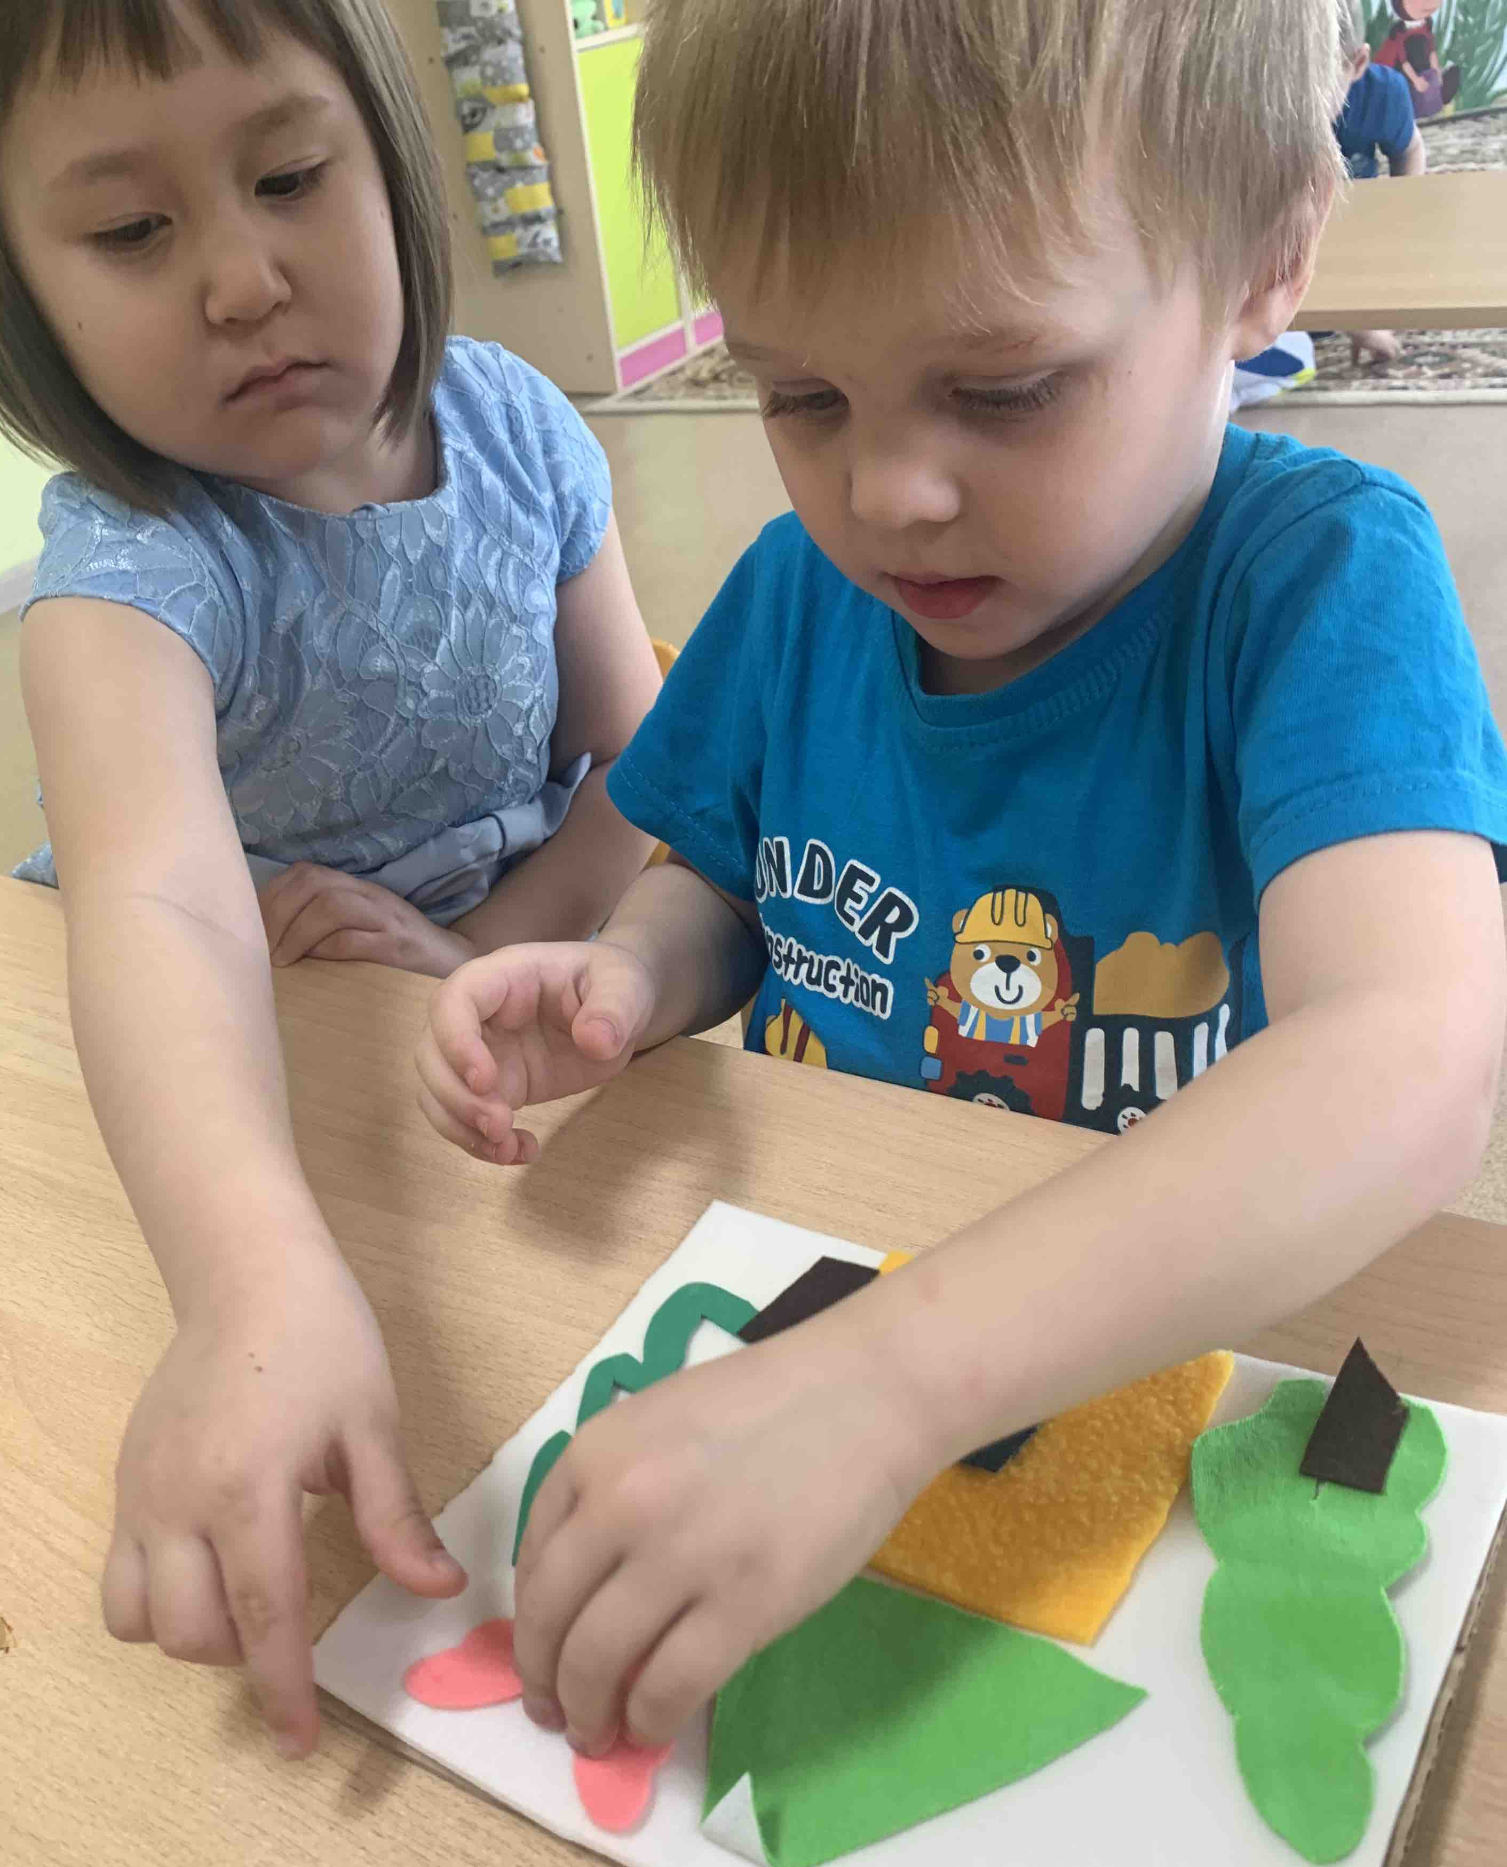
Игра на пространственное воображение «Собери картину»

Slide 11
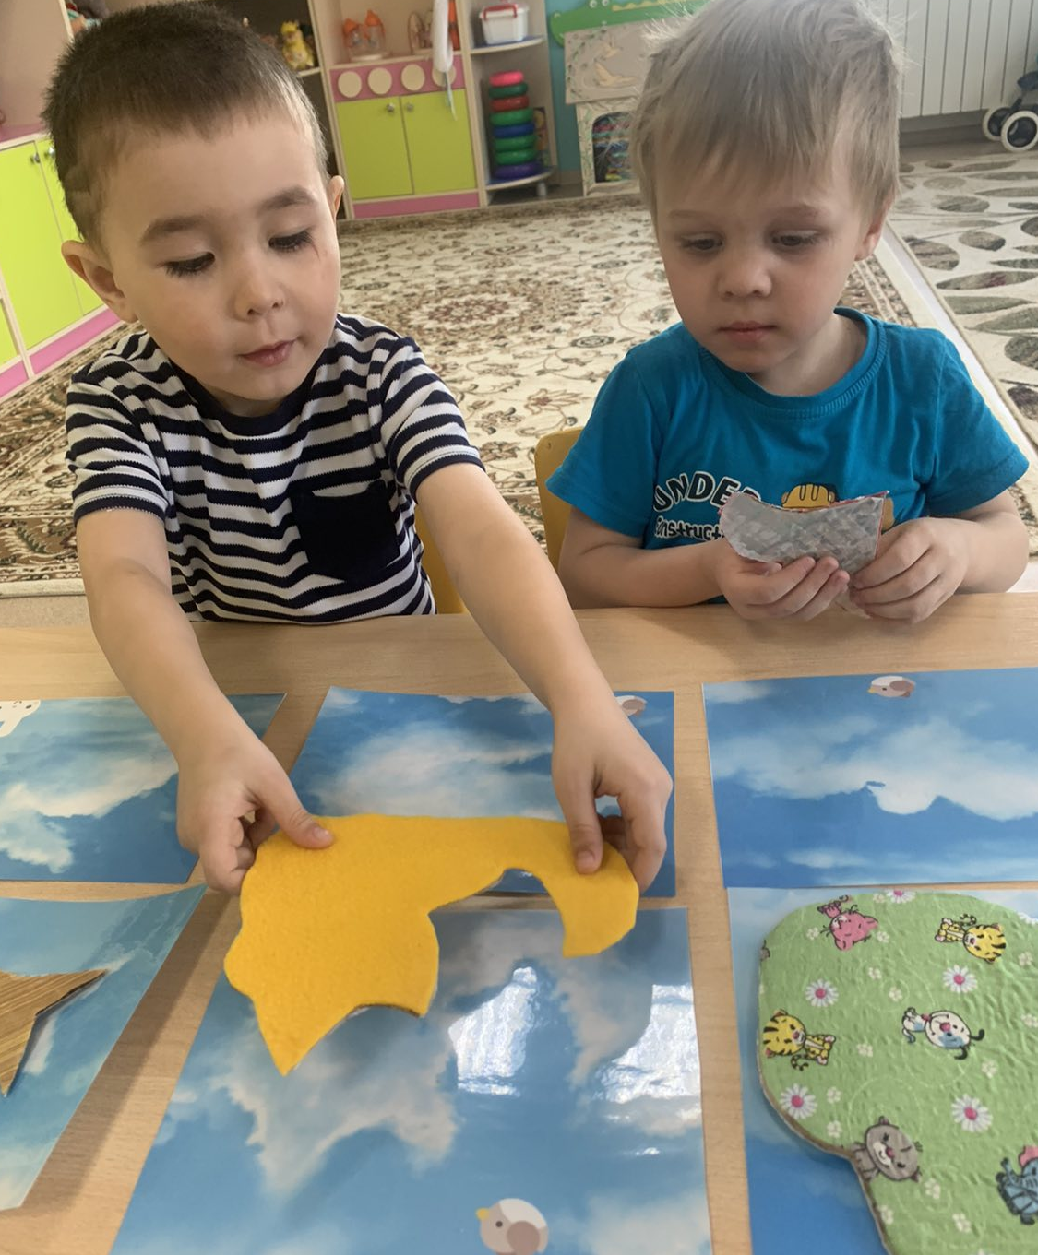
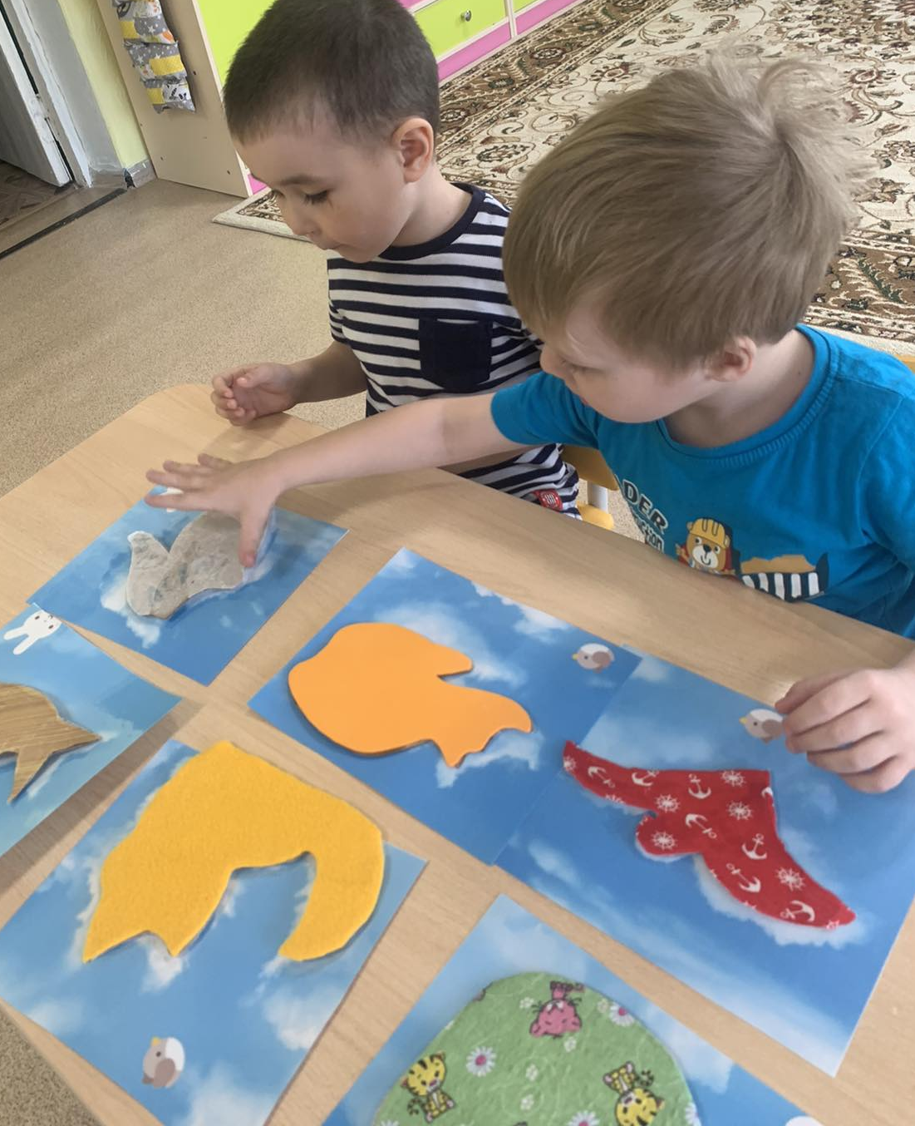
Игра на логическое мышление и зрительную память «Найди тень»

Slide 12
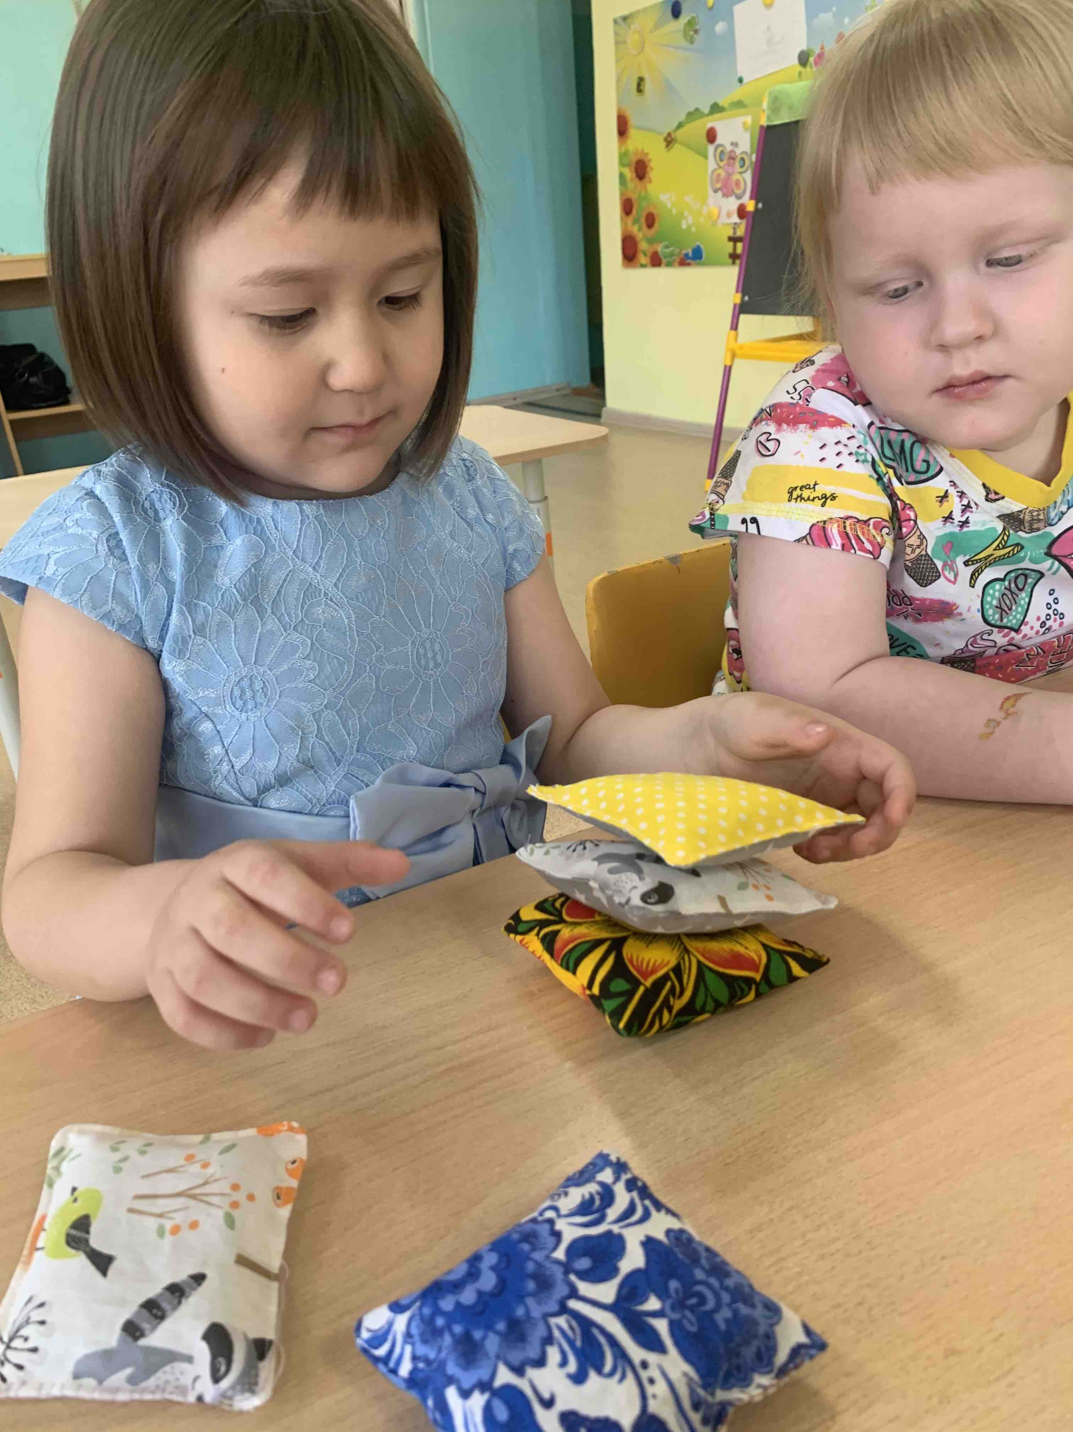
Игра на сравнение «Собери пирамидку»

Slide 13
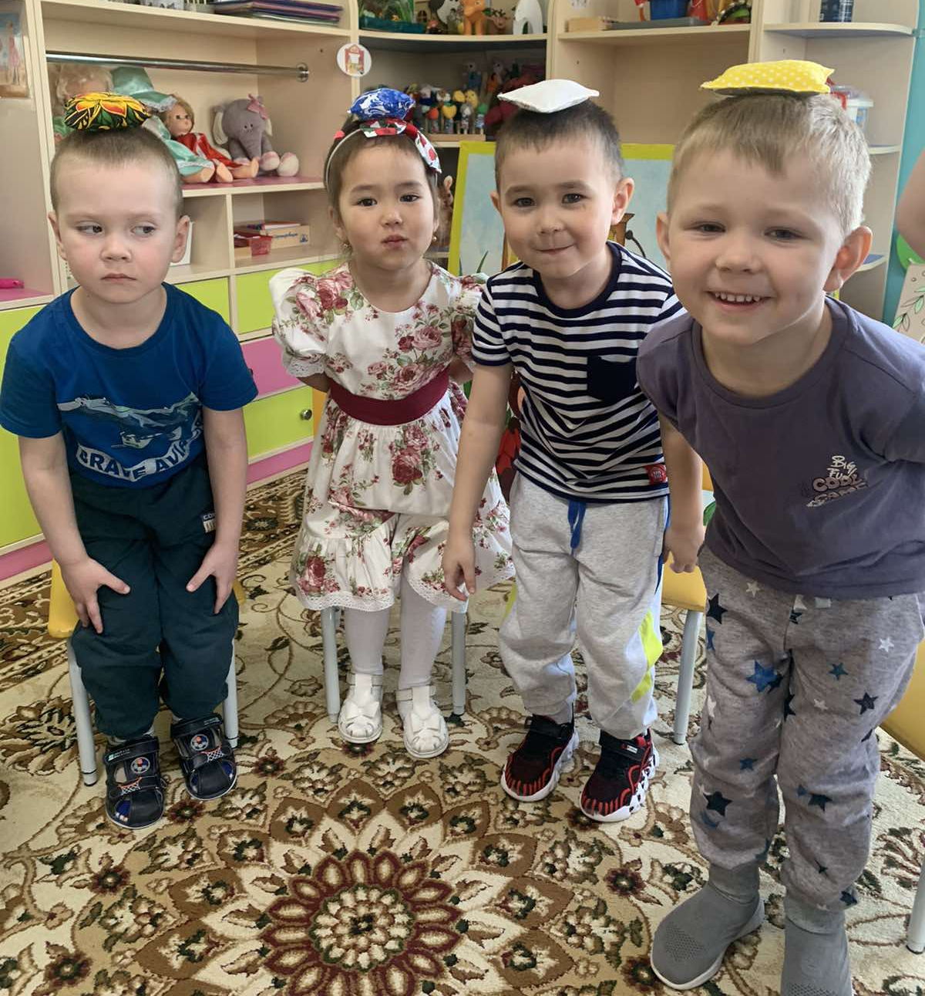
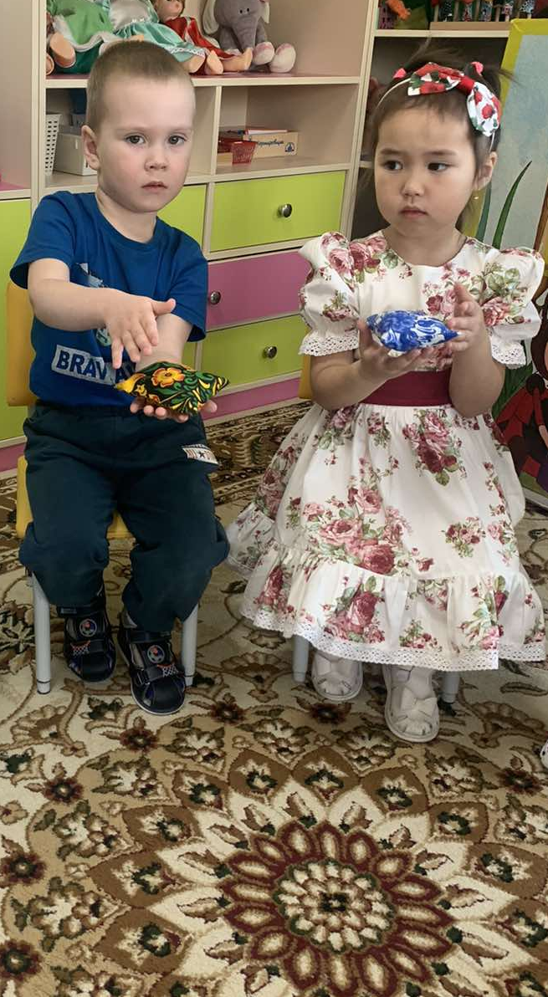
Игра на развитие равновесия «Подушечка»

Slide 14
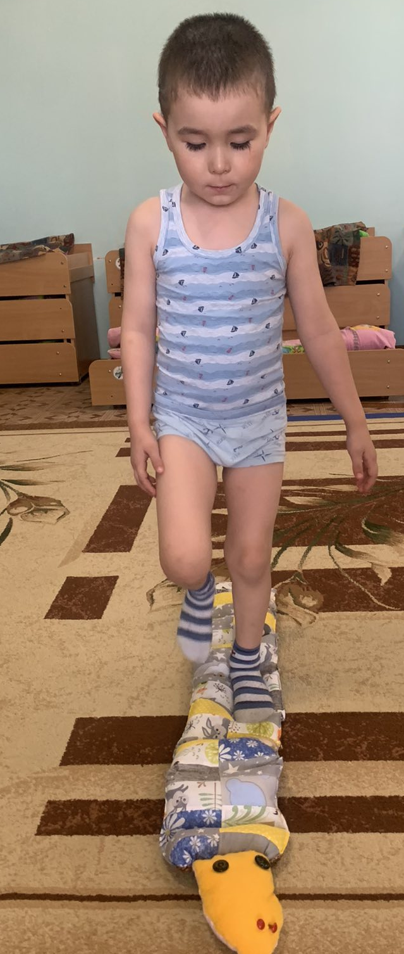
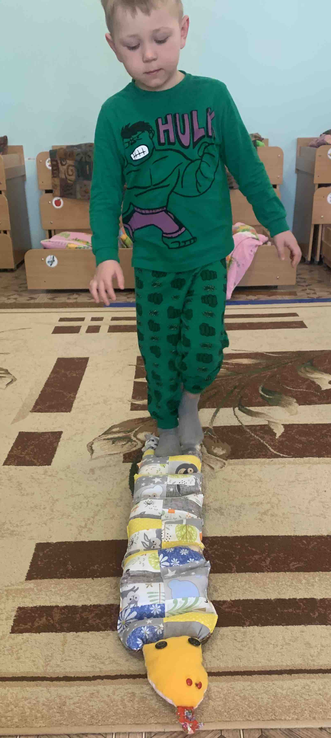
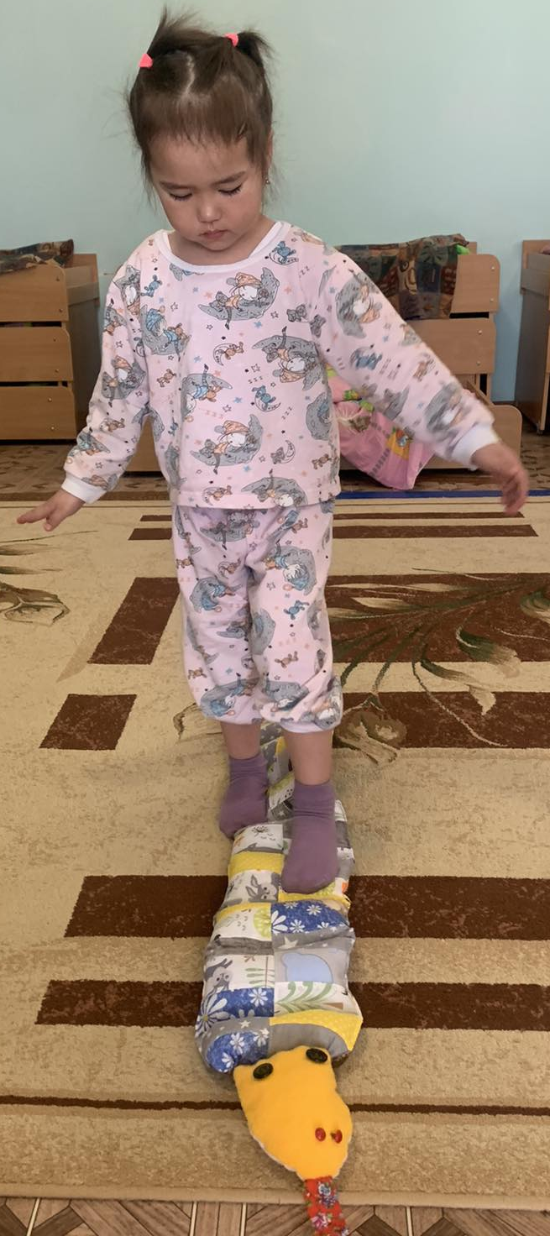
Массажная дорожка «Змейка»

Slide 15

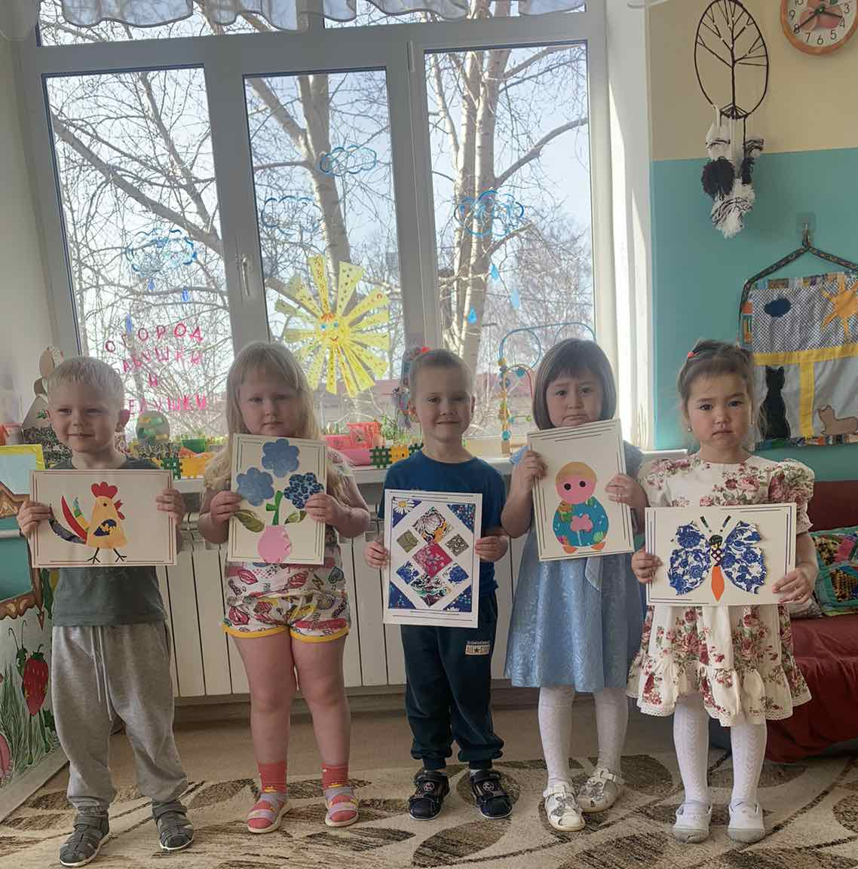
Наши работы из лоскутков

Slide 16

Лоскуточек к лоскутку
На квадраты поделю,
Совмещу оттенков цвет,
Получается - букет
Спасибо за внимание!

